Slide 1
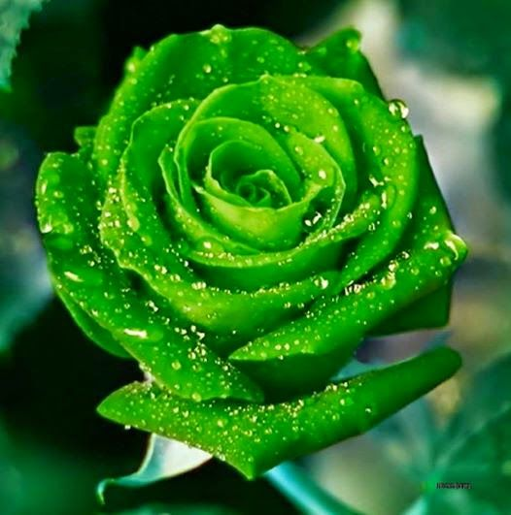
সবাইকে শুভেচ্ছা

Slide 2
রুনা বেগম
সহকারী শিক্ষক
নান্দিয়া সাঙ্গুন আদর্শ দাখিল মাদ্রাসা
শ্রীপুর, গাজীপুর ৷
পাঠ পরিচিতি
শ্রেণি-৮ম
বিষয়ঃ বাংলা ১ম (সাহিত্য কণিকা)
গদ্য-অথিতির স্মৃতি

Slide 3
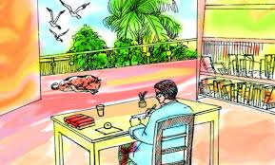
অতিথির স্মৃতি
শরৎচন্দ্র চট্টোপাধ্যায়

Slide 4
পাঠ শিরোনাম-
অতিথির স্মৃতি
-শরৎচন্দ্র চট্টোপাধ্যায়

Slide 5
শিখনফলঃ
এই গল্প পাঠের মাধ্যমে শিক্ষার্থীরা-
১। লেখক পরিচিতি বলতে পারবে ।
২।পশুরা যে প্রভুভক্ত, তা ব্যাখ্যা করতে পারবে ।
৩। অবলা প্রাণীর প্রতি করণীয় দিক লিখতে পারবে।

Slide 6
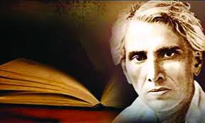
জন্ম-১৮৭৬
স্থান-পশ্চিম্ববঙ্গের হুগলী জেলায়
সাহিত্য সাধনা-
জীবীকার সন্ধানে রেঙুন গমনকালে
শিক্ষা – দ্রারিদ্রের কারণে কলেজ শিক্ষা অসমাপ্ত থাকে।
উপন্যাস-
বড়দিদি,পল্লিসমাজ,শ্রিকান্তদেবদাস,
শেষ প্রশ্ন ইত্যাদি ।
শরৎচন্দ্র চট্টোপাধ্যায়
অতিবাহিত সময়ঃ
কৈশোর ও যৌবনের অধিকাংশ সময় ভাগলপুরের মাতুতালয়ে।
মৃত্যু-১৯৩৮ সালের ১৬ই জানুয়ারী
স্থান-কলকাতা

Slide 7
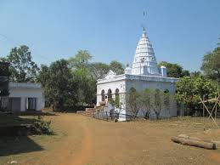
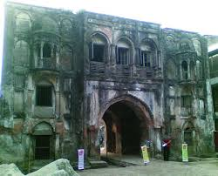
কিছু জটিল শব্দের অর্থ
কুঞ্জ
উপবন।
দেওঘর
প্রার্থনা গৃহ।

Slide 8
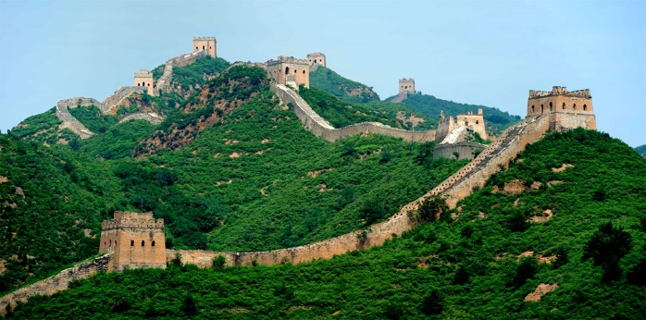
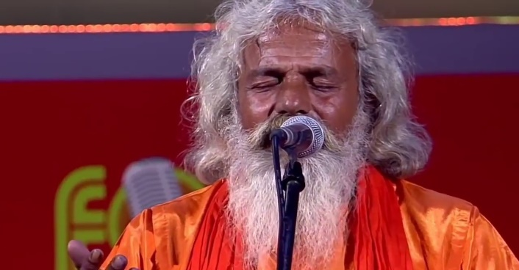
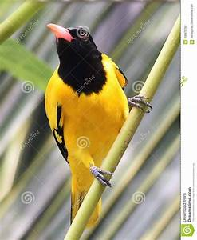
শব্দার্থ
চারদিকে উচু দেয়ালে ঘেরা
প্রাচীর ঘেরা
প্রার্থনামূলক গান
ভজন
হলদে রঙের পাখি
বেনে-বৌ পাখি

Slide 9
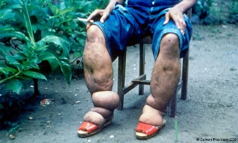
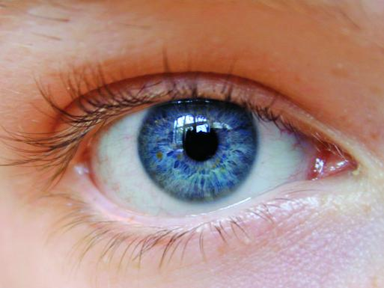
শব্দার্থ
শোত জাতীয় রোগ,যাতে হাত, পা ফুলে যায়
বেরিবেরি
অতিথি
মেহমান
পান্ডুর
ফ্যাকাশে

Slide 10
পাঠের আলোচনা--
চিকিৎসকের আদেশে দেওঘরে এসেছিলাম বায়ু পরিবর্তনের জন্যে। বায়ু পরিবর্তনে সাধারণত যা হয় সেও লোকে জানে, আবার আসেও। আমিও এসেছি। প্রাচীর ঘেরা বাগানের মধ্যে একটা বড় বাড়িতে থাকি। রাত্রি তিনটে থেকে কাছে কোথাও একজন গলাভাঙা একঘেয়ে সুরে ভজন শুরু করে, ঘুম ভেঙে যায়, দোর খুলে বারান্দায় এসে বসি। ধীরে ধীরে রাত্রি শেষ হয়ে আসে-পাখিদের আনাগোনা শুরু হয়। দেখতাম ওদের মধ্যে সবচেয়ে ভোরে ওঠে দোয়েল। অন্ধকার শেষ না হতেই তাদের গান আরম্ভ হয়, তারপরে একটি দুটি করে আসতে থাকে বুলবুলি, শ্যামা, শালিক, টুনটুনি-পাশের বাড়ির আমগাছে, এ বাড়ির বকুল-কুঞ্জে, পথের ধারের অশ্বত্থ গাছের মাথায়-সকলকে চোখে দেখতে পেতাম না, কিন্তু প্রতিদিন ডাক শোনার অভ্যাসে মনে হতো যেন ওদের প্রত্যেককেই চিনি।

Slide 11
হলদে রঙের একজোড়া, বেনে-বৌ পাখি একটু দেরি করে আসত। প্রাচীরের ধারের ইউক্যালিপটাস গাছের সবচেয়ে উঁচু ডালটায় বসে তারা প্রত্যহ হাজিরা হেঁকে যেত। হঠাৎ কি জানি কেন দিন-দুই এলো না দেখে ব্যস্ত হয়ে উঠলাম, কেউ ধরলে না তো? এদেশে ব্যাধের অভাব নেই, পাখি চালান দেওয়াই তাদের ব্যবসা-কিন্তু তিন দিনের দিন আবার দুটিকে ফিরে আসতে দেখে মনে হলো যেন সত্যিকার একটা ভাবনা ঘুচে গেল। সেদিন সন্ধ্যার তখনও দেরি আছে, দেখি জনকয়েক বৃদ্ধ ব্যক্তি ক্ষুধা হরণের কর্তব্যটা সমাধা করে যথা দ্রুতপদেই বাসায় ফিরছেন। সম্ভবত এরা বাতব্যাধিগ্রস্থ, সন্ধ্যার পূর্বেই এদের ঘরে প্রবেশ করা প্রয়োজন।

Slide 12
তাঁদের চলন দেখে ভরসা হলো, ভাবলাম যাই, আমিও একটু ঘুরে আসিগে। সেদিন পথে পথে অনেক বেড়ালাম। অন্ধকার হয়ে এল, ভেবেছিলাম আমি একাকী, হঠাৎ পেছনে চেয়ে দেখি একটি কুকুর আমার পেছনে চলেছে। বললাম, কী রে, যাবি আমার সঙ্গে? অন্ধকার পথটায় বাড়ি পর্যন্ত পৌঁছে দিতে পারবি। সে দূরে দাঁড়িয়ে ল্যাজ নাড়তে লাগল। বুঝলাম সে রাজি আছে। বললাম, তবে আয় আমার সঙ্গে। পথের ধারের একটা আলোতে দেখতে পেলাম কুকুরটার বয়স হয়েছে; কিন্তু যৌবনে একদিন শক্তিসামর্থ্য ছিল। তাকে অনেক কিছু প্রশ্ন করতে করতে বাড়ির সম্মুখে এসে পৌঁছলাম। গেট খুলে দিয়ে ডাকলাম, ভেতরে আয়। আজ তুই আমার অতিথি। সে বাইরে দাঁড়িয়ে ল্যাজ নাড়তে লাগল, কিছুতে ভিতরে ঢোকার ভরসা পেল না। আলো নিয়ে চাকর এসে উপস্থিত হলো, গেট বন্ধ করে দিতে চাইলে, বললাম, না, খোলাই থাক। যদি আসে, ওকে খেতে দিস।

Slide 13
ঘণ্টাখানেক পরে খোঁজ নিয়ে জানলাম সে আসে নি-কোথায় চলে গেছে।
এমনি করে সকাল কাটে। বিকালে গেটের বাইরে পথের ধারে এসে বসি। নিজের সামর্থ নেই বেড়াবার, যাদের আছে তাদের প্রতি চেয়ে চেয়ে দেখি। দেখতাম মধ্যবিত্ত গৃহস্থের ঘরে পীড়িতদের মধ্যে মেয়েদের সংখ্যাই ঢের বেশি। প্রথমেই যেত পা ফুলো ফুলো অল্পবয়সী একদল মেয়ে। বুঝতাম এরা বেরিবেরির আসামি। ফোলা পায়ের লজ্জা ঢাকতে বেচারাদের কত না যত্ন। মোজা পরার দিন নয়, গরম পড়েছে, তবু দেখি কারও পায়ে আঁট করে মোজা পরা। কেউ বা দেখলাম মাটি পর্যন্ত লুটিয়ে কাপড় পরেছে-সেটা পথ চলার বিঘ্ন, তবু, কৌতূহলী লোকচক্ষু থেকে তারা বিকৃতিটা আড়াল রাখতে চায়। আর সবচেয়ে দুঃখ হতো আমার একটি দরিদ্র ঘরের মেয়েকে দেখে। সে একলা যেত। সঙ্গে আত্মীয়-স্বজন নেই, শুধু তিনটি ছোট ছোট ছেলেমেয়ে। বয়স বোধ করি চব্বিশ-পঁচিশ, কিন্তু দেহ যেমন শীর্ণ মুখ তেমনি পান্ডুর-কোথাও যেন এতটুকু রক্ত নেই। শক্তি নেই নিজের দেহটাকে টানবার, তবু সবচেয়ে ছোট ছেলেটি তার কোলে। সে তো আর হাটতে পারে না-অথচ, আসবারও ঠাঁই নেই। কি ক্লান্তই না মেয়েটির চোখের চাহনি।

Slide 14
অথিতি,বেরিবেরি, ভজন, প্রাচীর ঘেরা শব্দগুলো দিয়ে বাক্য তৈরি কর।
অথিতি = আজ আমার বাসায় অথিতি আসবে।
বেরিবেরি = আমার এক প্রতিবেশী বেরিবেরি
রোগে আক্রান্ত।
ভজন= অথিতির স্মৃতি গল্পের লেখকের ঘুম ভেঙে যেত ভজনের শব্দে।
প্রাচীর ঘেরা= লেখকের দেওঘরটি প্রাচীর ঘেরা ছিল।

Slide 15
প্রশ্ন
১। বেরিবেরি কী ?
২। লেখক দেওঘরে কেন এসেছিলেন ?
৩। ‘অতিথি স্মৃতি’ গল্পের অতিথি কে ?

Slide 16
একক কাজ
# কুকুরের সাথে আমদের কীধরনের আচরণ করা উচিৎ তা লিখ ।
# কুকুর মানুষের কী কী উপকার করে তা লিখ।
# শরৎচন্দ্র চট্টোপাধ্যায় এর জীবনী সর্ম্পকে নিজের ভাষায় ৫টি বাক্য লিখ।

Slide 17
মূল্যায়ন
১। শরৎচন্দ্র চট্টোপাধ্যায় কত খিস্টাব্দে জন্মগ্রহণ করেন ?
২। লেখকের ছদ্মনাম কী?
৩।‘পাণ্ডুর’ শব্দের অর্থ কী ?
৪। অতিথি কোথায় দাঁড়িয়ে ছিল ?

Slide 18
বাড়ির কাজ
# অবলা প্রাণীর প্রতি আমাদের করণীয় দিক অতিথির স্মৃতি গল্পের আলোকে লিখে আনবে।

Slide 19
সকলকে ধন্যবাদ
আবার দেখা হবে

